Slide 1



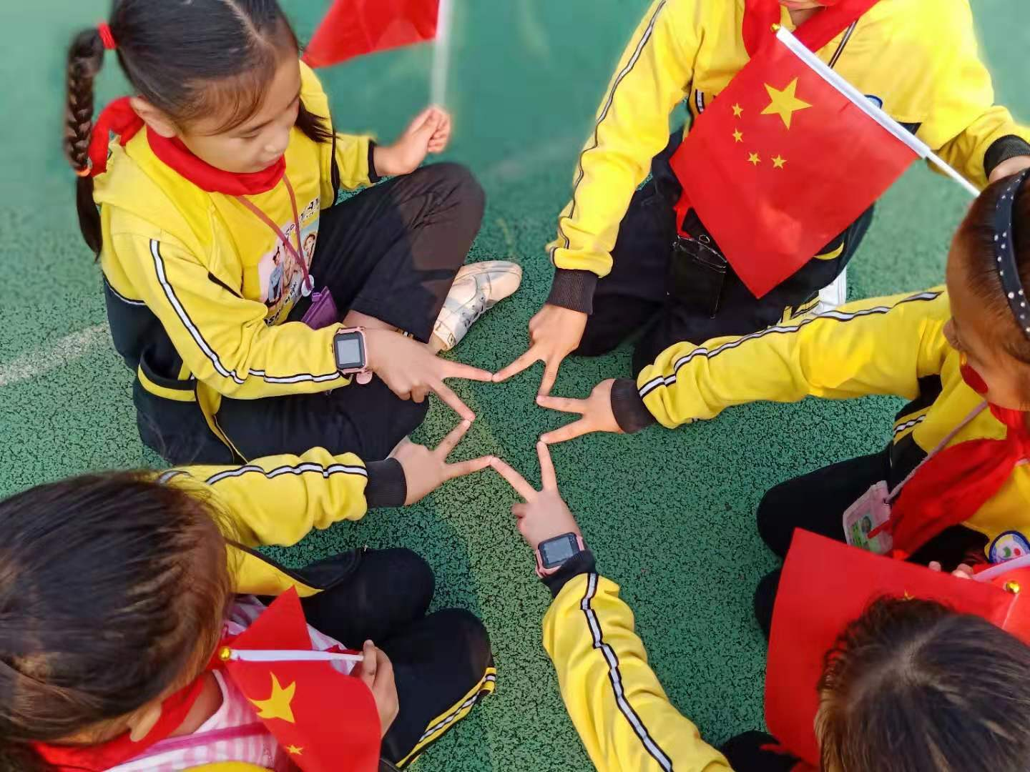
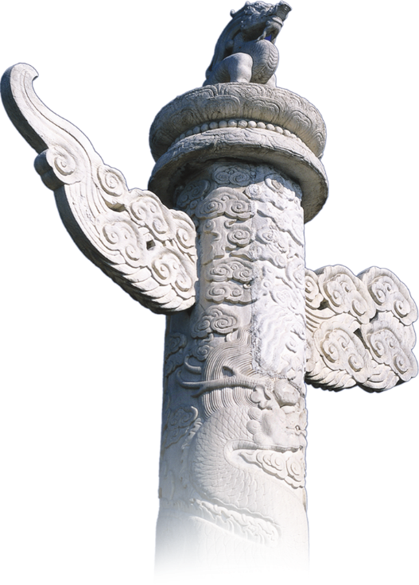
第
延续文化血脉
五
课
第一框
Notes:
下载之后建议将模板先复制一份再进行更改，以防止修改失误造成不必要的麻烦。使用的特殊字体是禹卫书法行书简体、叶根友毛笔行书简体2012版，建议去求字体网下载：http://www.qiuziti.com/。字体文件在win7及以上系统直接点击安装即可，更多作品请搜索十年之约：http://chn.docer.com/works?userid=27179942

Slide 2
第五课
守望精神家园

Slide 3

齐声朗读
“导语”
注意关键句子……

Slide 4
中 华 文 化

Slide 5
第
延续文化血脉
五
课
第一框
Notes:
下载之后建议将模板先复制一份再进行更改，以防止修改失误造成不必要的麻烦。使用的特殊字体是禹卫书法行书简体、叶根友毛笔行书简体2012版，建议去求字体网下载：http://www.qiuziti.com/。字体文件在win7及以上系统直接点击安装即可，更多作品请搜索十年之约：http://chn.docer.com/works?userid=27179942

Slide 6
五千年文化，
三千年诗韵；
唱诗成曲，
传承经典。

Slide 7
第
延续文化血脉
五
课
第一框
Notes:
下载之后建议将模板先复制一份再进行更改，以防止修改失误造成不必要的麻烦。使用的特殊字体是禹卫书法行书简体、叶根友毛笔行书简体2012版，建议去求字体网下载：http://www.qiuziti.com/。字体文件在win7及以上系统直接点击安装即可，更多作品请搜索十年之约：http://chn.docer.com/works?userid=27179942

Slide 8
文化
创新
传承

Slide 9
中华文化根

Slide 10
【自主学习】

Slide 11

1. 中华文化的
特点？内涵？
4. 文化自信的
重要性？
2.中华文化的重要性？
3. 中国人民的
文化自信来自哪里？
5. 怎样增强中华民族的文化自信？

Slide 12
P58，“运用你的经验”
1. 中华民族是一个多民族的国家，每个民族都有自己的传统节日。说说你知道的某个传统节日的由来？
2.为什么这些传统节日能够传承至今？

Slide 13
传统节日能够传承至今，是因为：

Slide 14
传统节日能够传承至今，是因为：
①传统节日蕴含中华文化；
②中华文化具有应对挑战、与时俱进的创造力和海纳百川、有容乃大的包容力，虽历经沧桑仍薪火相传、历久弥新。

Slide 15
中华文化的特点：

Slide 16
中华文化的特点：
源远流长
博大精深

Slide 17
中华文化的组成：

Slide 18
中华文化的组成：
独具特色的语言文字；
浩如烟海的文化典籍；
名扬世界的科技工艺；
异彩纷呈的文学艺术；
……

Slide 19
P59，“相关链接”
思考：
“文化”与“文明”
的关系……

Slide 20
P59，“探究与分享”
＄说说你了解的中国的文化遗产的价值……
＄“有些文化遗产在现代生活中没有使用价值，没有必要保护。”
这种说法对吗？为什么？

Slide 21
文化遗产的价值有：

Slide 22
文化遗产的价值有：
①文化遗产是人类历史文化的载体，是人们认识历史文化的珍贵的教科书；
②文化遗产也是提高人文素养，弘扬民族精神，培养爱国主义情怀的教科书；
③文化遗产还是不同民族、不同国家相互交流、促进了解的重要资源……

Slide 23
你认同这种说法吗？

Slide 24
你认同这种说法吗？
不认同这种说法。因为：
①文化遗产积淀着中华民族最根本的精神基因，是中华民族独特的精神标识；
②文化遗产也是提高人文素养，弘扬民族精神，培养爱国主义情怀的教科书；
③保护文化遗产，有助于中华民族守望精神家园，凝心聚力。

Slide 25
中华文化的重要性？
中国人民的
文化自信来自哪里？
文化自信的
重要性？

Slide 26
中华文化的重要性：

Slide 27
中华文化的重要性：
①中华文化积淀着……
②中华文化代表着……
③中华文化为……提供着……
④中华文化增添了……

Slide 28
中国人民的文化自信
来自于哪里？

Slide 29
中国人民的文化自信
来自于哪里？
A、中国特色社会主义文化（价值、作用、重要性）
①源自于……
②熔铸于……
③植根于……
B、文化的优秀、国家的强大、人民的力量是我们文化自信的强大底气，是我们文化自信的水之源、木之本。

Slide 30
文化自信的重要性

Slide 31
文化自信的重要性
①文化自信是一个国家、一个民族对自身文化价值的充分肯定，是对自身文化生命力的坚定信念；
②文化自信是一个国家、一个民族发展中更基本、更深沉、更持久的力量；
③没有高度的文化自信，没有文化的繁荣兴盛，就没有中华民族伟大复兴；
④坚定文化自信，事关……

Slide 32
1. 中华文化的
特点？内涵？
4. 文化自信的
重要性？
2.中华文化的重要性？
3. 中国人民的
文化自信来自哪里？
5. 怎样增强中华民族的文化自信？

Slide 33
自主学习：
五、怎样增强中华民族的文化自信（怎样传承和发展中华文化）？

Slide 34
P62，“探究与分享”
＄中华文化越来越多地走向世界，你如何看待这一现象？
＄日益密切的国际文化交流为我们的成长提供了怎样的时代机遇？我们肩负着怎样的文化使命？

Slide 35
P62，“探究与分享”
＄中华文化越来越多地走向世界，你如何看待这一现象？

Slide 36
中华文化越来越走向世界，是因为：
①综合国力和国际地位的提高，增强了中华文化的国际影响力，激发了世界其他国家人民了解中华文化的热情；
②中华文化独特的魅力吸引了世界的眼光；
③中华文化得到了世界各国人民的喜爱；
④各种盛典和活动的举办，促进了中华文化与其他各国文化的交流。

Slide 37
P62，“探究与分享”
＄中华文化越来越多地走向世界，你如何看待这一现象？
＄日益密切的国际文化交流为我们的成长提供了怎样的时代机遇？我们肩负着怎样的文化使命？

Slide 38
我们肩负着怎样的文化使命（怎么办）？

Slide 39



新时代怎样传承和发展中国特色社会主义文化？
（怎样增强中华民族的文化自信）
坚持以马克思主义为指导，推动传统文化创造性、创新性发展，坚守中华文化立场，立足当代中国现实，结合当今时代条件，不忘本来，吸收外来，面向未来，不断铸就中华文化新辉煌。

Slide 40



习近平同志从提出“文化自信” ，到把“文化自信”作为道路自信、理论自信和制度自信的“题中应有之义”，并在此基础上提出“四个自信”。他强调，文化自信是“最根本”的，是“更基本、更深沉、更持久的力量”，是“更基础、更广泛、更深厚的自信”，凸显了文化自信的特殊重要性。

Slide 41
美德万年长

Slide 42
【自主学习】

Slide 43
自主学习：
一、为什么要弘扬中华传统美德？
二、中华传统美德的特点、内涵有哪些？
三、怎样弘扬中华传统美德（中学生该怎么做）？

Slide 44
自主学习：
一、为什么要弘扬中华传统美德？

Slide 45
P63，“探究与分享”
＄阅读两段名言，得到了什么启发？
＄你的忧乐观是什么？

Slide 46
P63，“探究与分享”
＄阅读两段名言，得到了什么启发？
中华传统美德一脉相传、生生不息
＄你的忧乐观是什么？

Slide 47
为什么要弘扬中华传统美德？

Slide 48
为什么要弘扬中华传统美德？
①中华传统美德是……精髓；
②中华传统美德蕴含……资源；
③中华传统美德熔铸……；
④中华传统美德是……的民族智慧，是……的精神力量。

Slide 49
自主学习：
一、为什么要弘扬中华传统美德？
二、中华传统美德的特点、内涵有哪些？
三、怎样弘扬中华传统美德（中学生该怎么做）？

Slide 50
中华传统美德的特点？

Slide 51
中华传统美德的特点？
内涵丰富、博大精深

Slide 52
中华传统美德的内涵？

Slide 53
中华传统美德的内涵
①有……的爱国情怀；
②有……的奋进品格；
③有……的和乐风范；
④有……的高尚情操；
⑤有……的伦理规范；
⑥有……的处世准则……

Slide 54
自主学习：
一、为什么要弘扬中华传统美德？
二、中华传统美德的特点、内涵有哪些？
三、怎样弘扬中华传统美德（中学生该怎么做）？

Slide 55
怎样弘扬中华传统美德（怎么做）？

Slide 56
P64，“探究与分享”
＄如果有机会见到“顺其自然”，你最想问他什么？
＄说说身边“中国好人”的故事……

Slide 57
中华传统美德已经融入中国人（中华民族）的思维方式、价值观念、行为方式、风俗习惯……

Slide 58
怎样弘扬中华传统美德（怎么做）？

Slide 59




青少年应怎样弘扬中华传统美德？
美德的力量在于践行。
①推进社会公德、职业道德、家庭美德、个人品德建设，青少年责无旁贷。
②倡导向上向善、孝老爱亲、忠于祖国、忠于人民，青少年必须身体力行。

Slide 60
小结巩固：
一、中华文化的组成？特点？
二、中华文化的重要性？
三、中国人民的文化自信来自哪里？
四、文化自信的重要性？
五、怎样增强中华民族的文化自信？
六、为什么要弘扬中华传统美德？
七、中华传统美德的特点、内涵？
八、青少年怎样弘扬中华传统美德？

Slide 61

【巩固提升】
肆

Slide 62
1．(2017 年海南)15．近年来，中央电视台陆续推出了《中国汉字听写大会》、《中国成语大会》、《中国诗词大会》等节目。这类节目有利于( )
①培养良好的阅读习惯 ②了解中华优秀传统文化③提高民族文化认同感 ④宣传中华文化是世界最优秀的文化
A①②③ B．①②④ C．①③④ D．②③④
A

Slide 63
2.[2017年杭州]18．“二十四节气”是我国传统天文知识与人文生活合一的文化技术，有着数千年的历史，目前已列入联合国教科文组织人类非物质文化遗产代表作名录。这印证了（ ）
①中华文化源远流长、博大精深 ②优秀文化遗产是民族的、也是世界的
③二十四节气是民族文化的精髓 ④中国优秀传统文化值得大力弘扬。
A①②③ B．①②④ C．①③④ D．②③④
B

Slide 64
3.（2018•浙江湖州）央视《经典咏流传》节目用现代流行元素演绎中国古典诗词,让中华优秀传统文化以一种全新的形式呈现出来，深受大众欢迎。该节目的成功充分表明中华文化（ ）
①源远流长、博大精深 ②绵延不绝，历久弥新
③一枝独秀、唯我独尊 ④独具特色、异彩纷呈
A.①②③ B.①②④ C.①③④ D.②③④
B

Slide 65
4.（2018•内蒙古包头）中华民族历来以爱好和平著称于世.是举世闻名的“礼仪之邦”。下列名言警句中能表达爱好和平这一思想的是（ ）
①艰难困苦，玉汝于成 ②礼之用，和为贵
③亲仁善邻，国之宝也 ④胜人者有力，自胜者强
A.①③ B.①④ C.②③ D.②④
C

Slide 66
5.（2108•江西）大学生张有琴骑车外出时，不慎刮擦到一辆停放的豪车，便在原地等候车主协商赔偿事宜。车主来了后，得知张有琴等了他一个多小时，当即表示不让他赔偿。他们在这件事中体现出的美德有（ ）
①勤俭节约 ②爱岗敬业 ③诚实守信 ④与人为善
A.①② B.②④ C.①③ D.③④
D

Slide 67
6.（2018•云南）央视大型文化节目《经典咏流传》自2018年2月16日播出后，《三字经》《将进酒》《登鹤雀楼》……古典诗词被改编成一首首歌曲，在现代化的舞台上被全新演绎，赢得了良好的口碑。大家对节目的喜爱是因为对节目有共鸣，首先是对我们优秀传统文化的共鸣。
请你简要谈谈对中华文化的认识。

Slide 68
中华文化源远流长、博大精深。在世界各种古老文化中，只有中华文化不曾中断而一直延续至今，形成一个自我更新，不断发展而又兼收并蓄的开放体系。“中国特色”蕴含在五千年的灿烂文化之中。中华文化是中华民族的血脉，是中国人民的精神家园。文化的力量深深熔铸在中华民族的生命力、创造力和凝聚力之中。“取其精华，去其糟粕”，既能使文化传统得以传承，又能体现时代性，使中华文化在不断创新中发扬光大。(考生围绕题意作答，言之有理即可酌情给分）

Slide 69
中
华
文
谢谢欣赏
化

